Slide 2
Cinema28 多房影音串流 精彩您的生活
傳統上使用影音串流的痛點
Cinema28 為使用者帶來的全新解決方案
Cinema28 使用教學 & Live Demo

Slide 3
傳統上使用影音串流的痛點

Slide 4
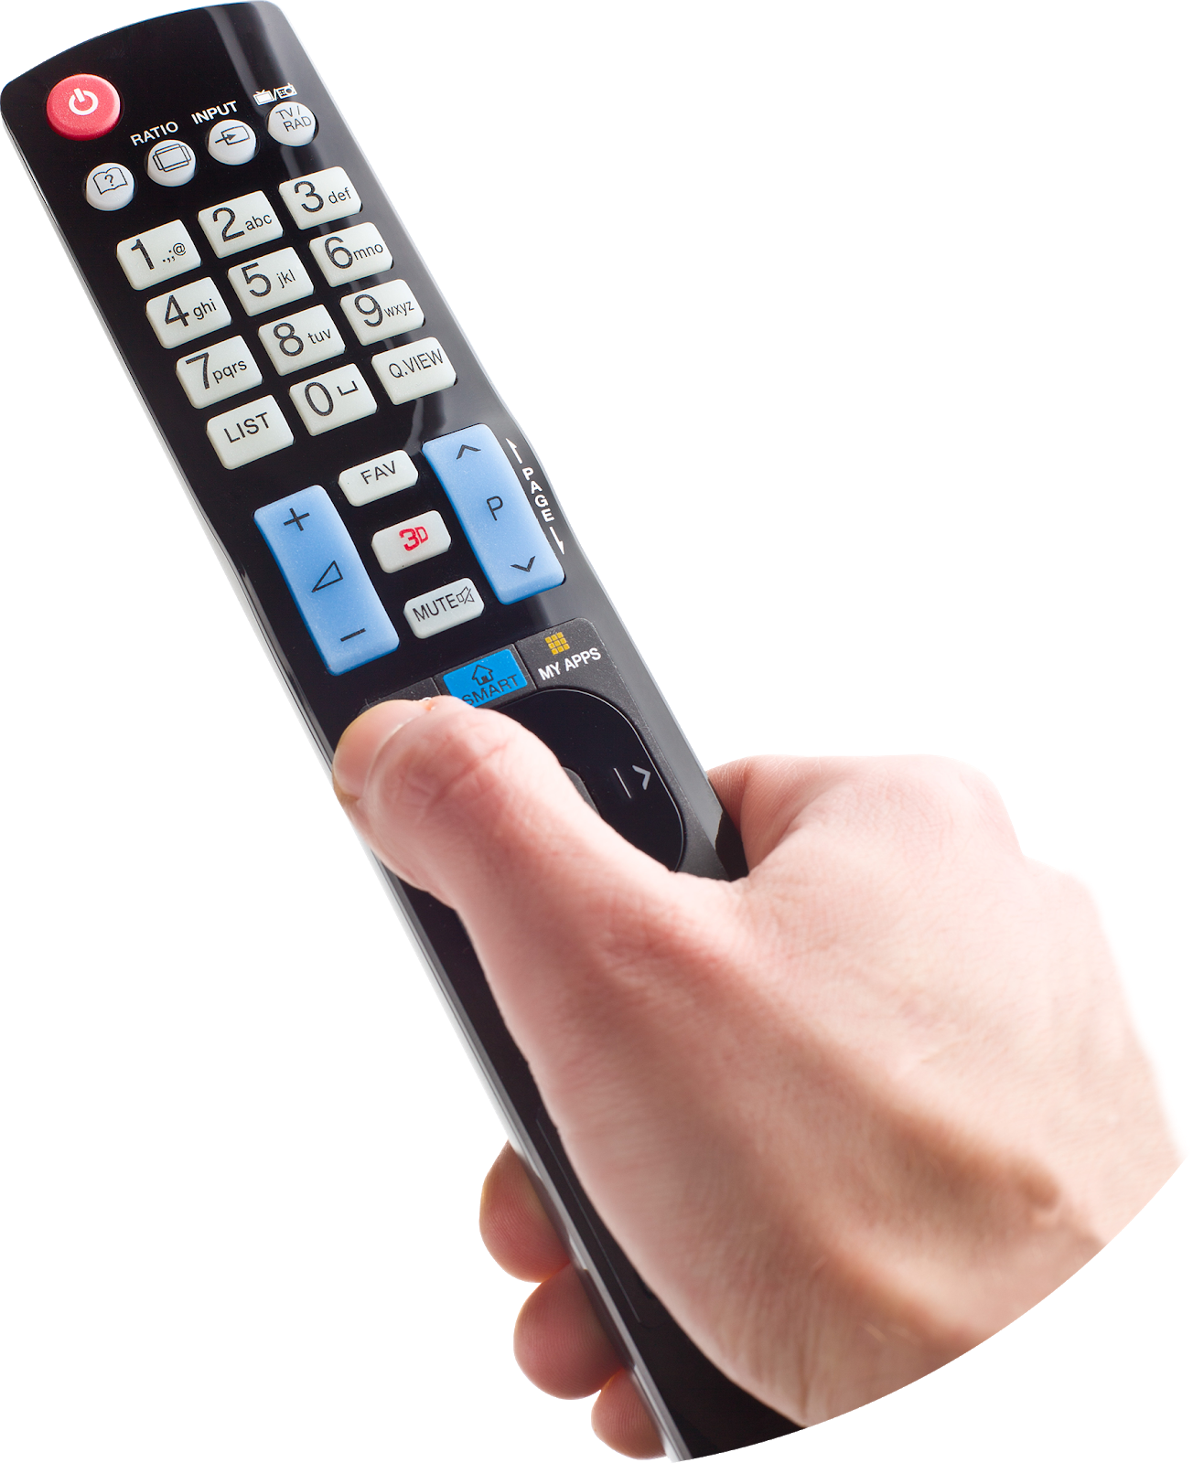
您過去是否也有以下這些影音串流的困擾？
每台串流裝置設定介面都不一樣，好難使用！
為了設定影音串流設備，卻將線路搞得一團混亂？

Slide 5
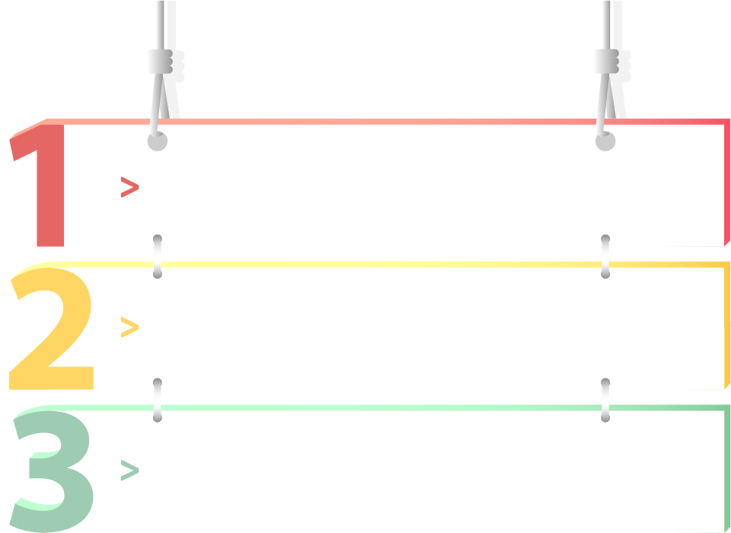
一般傳統影音串流的困擾...
無法清楚掌握各裝置狀況
裝置操作管理與設定不易
容易造成裝置使用衝突

Slide 6
Cinema28 為使用者帶來的全新解決方案

Slide 7
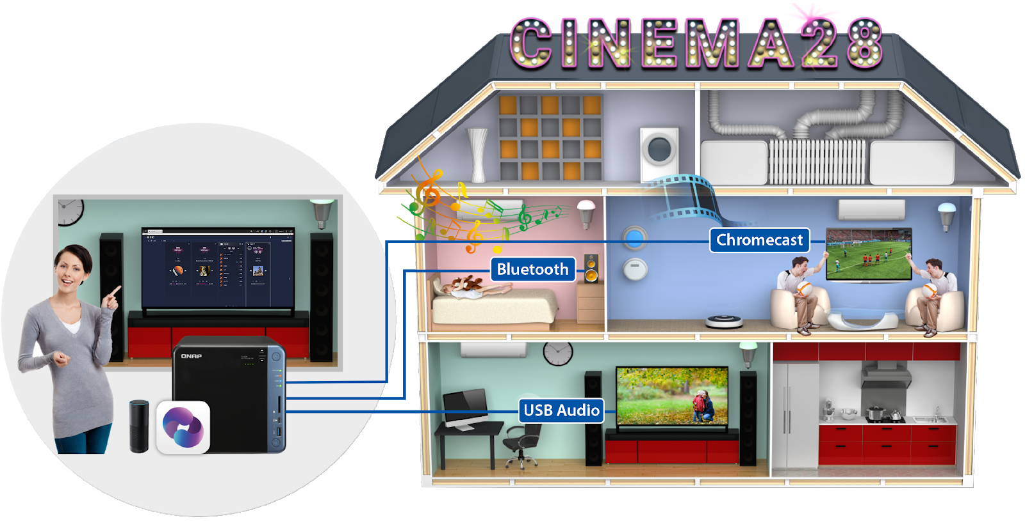
Cinema28 多房影音串流播放系統
將多種串流裝置、串流協定整合於單一介面集中管理，讓使用者可輕鬆地將數位多媒體檔案串流至家中各角落的影音裝置。

Slide 8
Cinema28 多房影音系統的四大特色
1
一個介面掌控所有裝置狀態
2
直覺簡易的串流操作與裝置設定
3
支援高達八種串流標準協定
4
完整支援三大影音多媒體檔案

Slide 9
支援高達八種類型串流協定
音訊輸出
影像輸出
HDMI-Audio
Line Out
HDMI (HD Player)
Chromecast
USB
Bluetooth
Airplay
DLNA
為提升您的多房串流體驗而設計，以不同的影音裝置操作角度為出發，QNAP可支援同時串流檔案到八種不同的串流協定裝置。

Slide 10
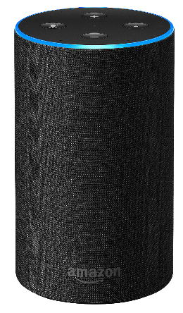
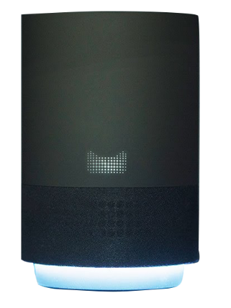
支援您的各大主流智慧喇叭
Cinema28
Cinema28 支援各大無線串流通訊協定，如：藍牙、Airplay、DLNA，可串流音樂至您的各式音響設備。
Google Home
Amazon Alexa
Apple Homepad
天貓精靈

Slide 11
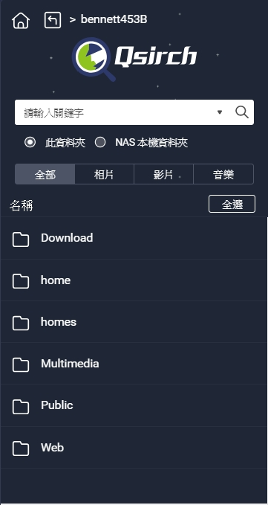
Qsirch搜尋引擎 ，找尋檔案快速又方便
檔案類型篩選(音樂、影片、照片)
演唱者資訊搜尋
全機或限定資料夾搜尋
關鍵字搜尋
依檔案修改日期搜尋

Slide 12
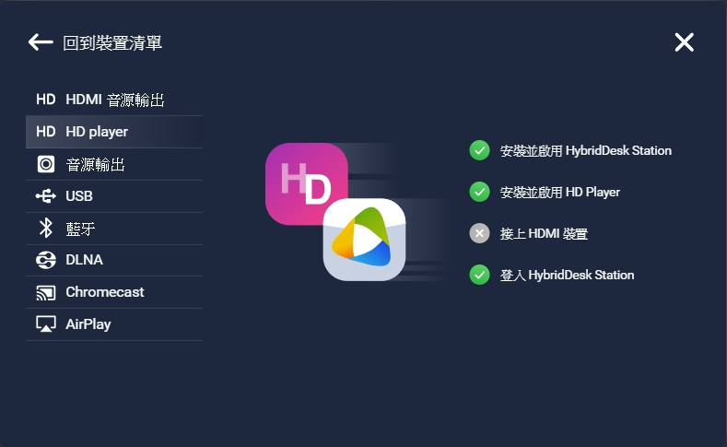
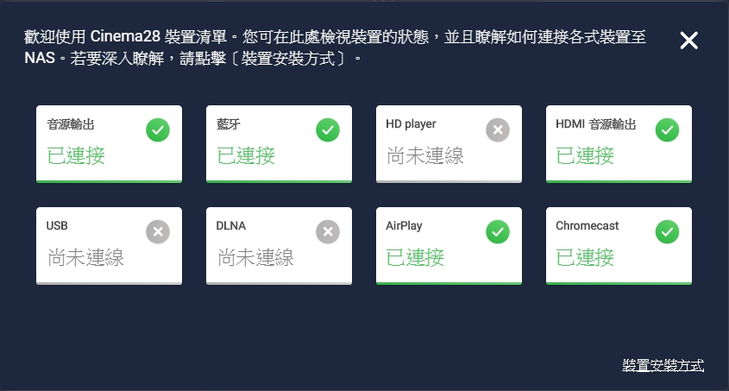
裝置精靈 - 解決裝置疑難雜症
各裝置設定步驟導引
裝置精靈：
顯示各類型裝置是否成功連線，並提供安裝導引機制，解決您各種裝置設定煩惱

Slide 13
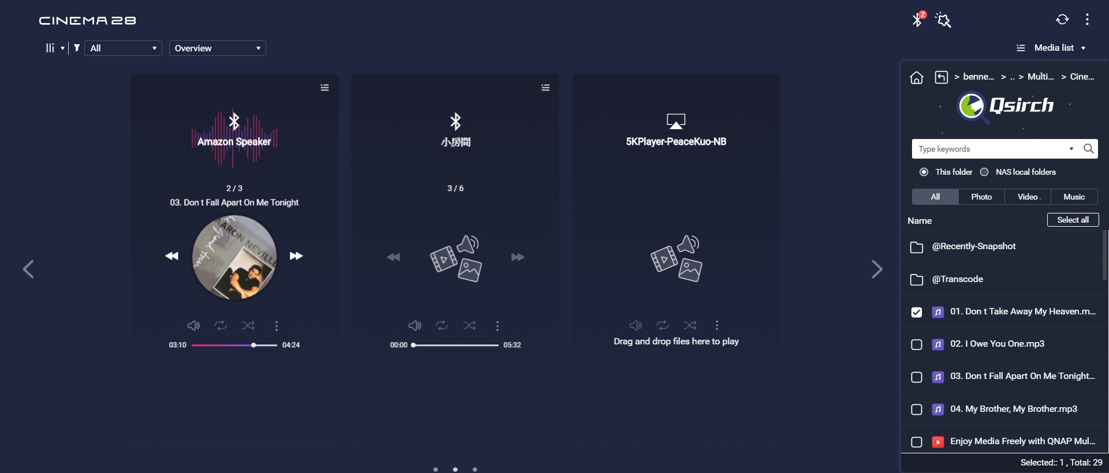
快速拖拉操作，輕鬆享受影音串流
資料夾瀏覽模式，檔案即拉即播，簡易操作！

Slide 14
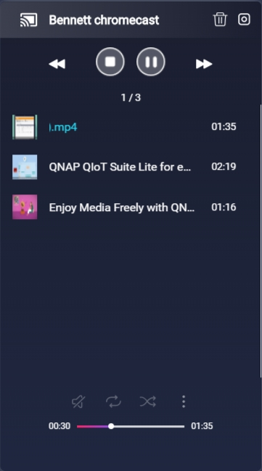
一個介面，輕鬆掌握家中所有多媒體裝置
裝置名稱
使用者及
佔用應用程式資訊
播放清單狀態呈現
拖拉調整播放順序
播放資訊
操作功能
音量調整
循環/單曲播放
隨機播放
串流至其他裝置
裝置資訊

Slide 15
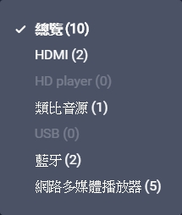
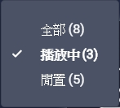
一鍵快速切換，掌握各裝置狀態
兩種顯示模式
依設備類型篩選
依設備狀態篩選

Slide 16
Cinema28 使用教學 & Live Demo

Slide 17
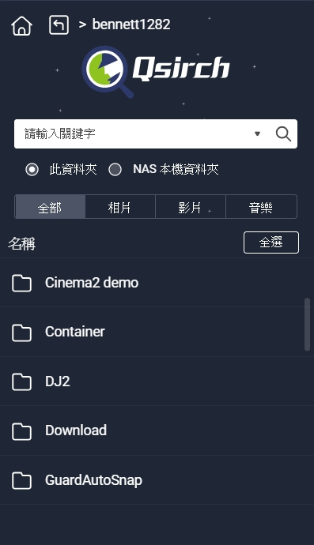
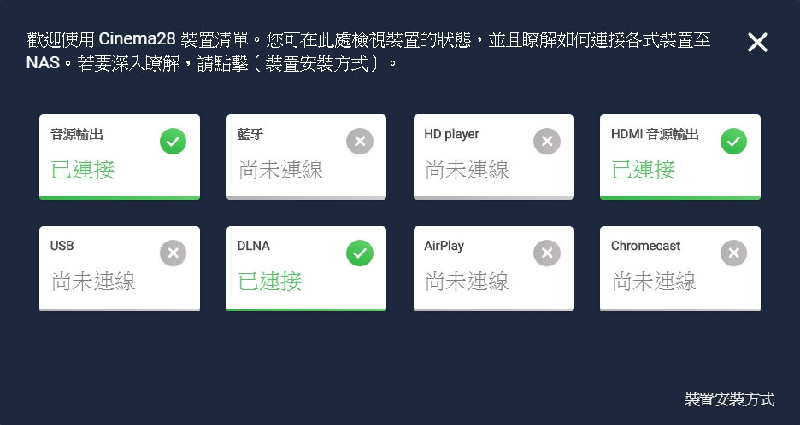
簡單三步驟，輕鬆串流影音檔案
前往App Center下載安裝Cinema28 & Media Streaming Add-on
在Cinema28中打開裝置精靈，確認裝置是否正確連接
從多媒體清單中找到您要播放檔案，並拖拉至多媒體裝置上

Slide 19
Cinema28 四大優點快速回顧
1
一個介面掌控所有裝置狀態
2
直覺簡易的串流操作與裝置設定
3
支援高達八種串流標準協定
Cinema28
戲樂吧
4
完整支援三大影音多媒體檔案

Slide 20
©2019著作權為威聯通科技股份有限公司所有。威聯通科技並保留所有權利。威聯通科技股份有限公司所使用或註冊之商標或標章。檔案中所提及之產品及公司名稱可能為其他公司所有之商標 。

